Slide 1
LÓGICA DE PROGRAMACIÓN
Sesión 17
Herramientas de diseño web prefabricadas

Slide 2
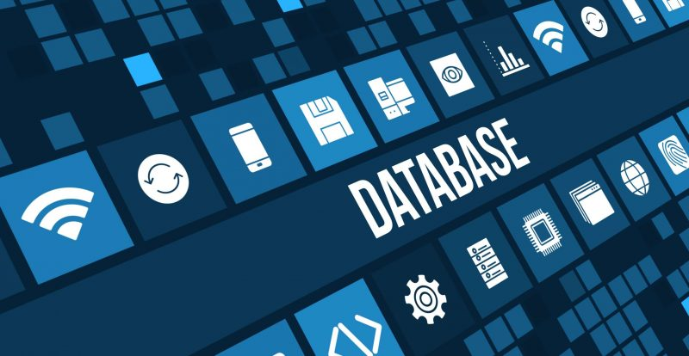
Objetivo
Analizar una herramienta de diseño prefabricada para elaboración de páginas web.

Slide 3

Agenda
Herramienta de diseño
Laboratorio

Slide 4
¿Qué es Google Colab?
Google Colab es un entorno de notebooks colaborativos que permite escribir y ejecutar código en Python. Ofrece acceso gratuito a GPU y TPU, lo que lo hace ideal para proyectos de aprendizaje automático y desarrollo web.

Slide 5

Fundamentos de Python
Python es un lenguaje de programación versátil y de código abierto. Con su sintaxis clara y legible, es ideal para la creación de páginas web y aplicaciones. Su amplia comunidad y bibliotecas lo hacen una opción poderosa.

Slide 6
Python ofrece numerosos frameworks como Django y Flask para el desarrollo web. Estos frameworks proporcionan herramientas poderosas para la creación de aplicaciones web dinámicas y escalables.
Desarrollo Web con Python

Slide 7
Integración de Google Colab
Google Colab se integra perfectamente con herramientas de desarrollo web como HTML, CSS y JavaScript. La combinación de Google Colab y Python ofrece un entorno de desarrollo completo para la creación de páginas web.

Slide 8
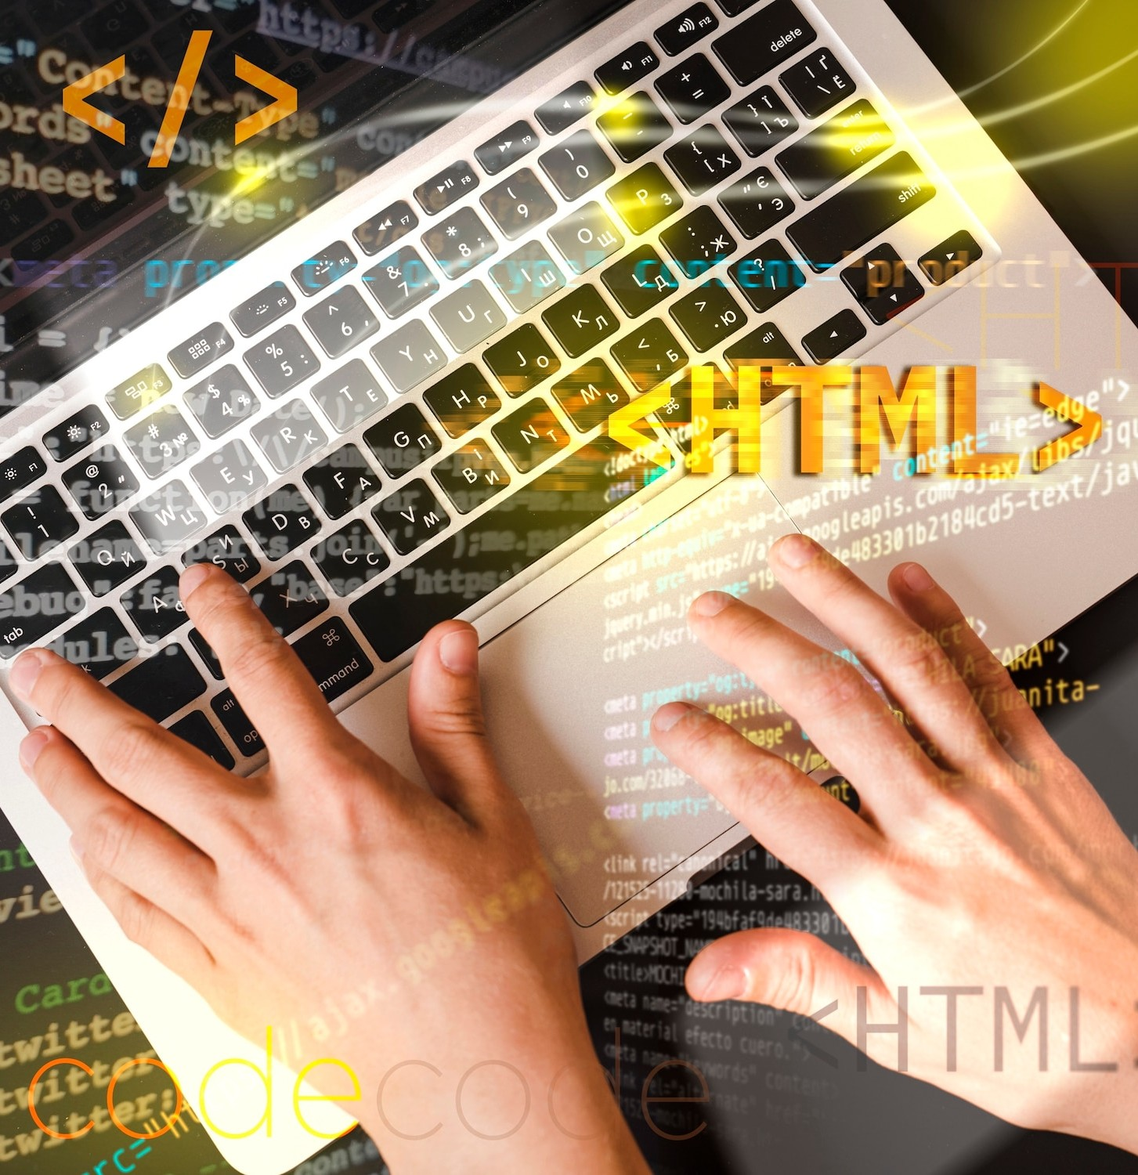
Creación de Páginas Web Estáticas
Con Google Colab y Python, es posible crear páginas web estáticas utilizando bibliotecas como Jinja2 para la generación de contenido dinámico. Esto proporciona ﬂexibilidad en la creación de sitios web.

Slide 9

Despliegue de Páginas Web
Una vez creada la página web, se puede desplegar en la nube utilizando servicios como Google Cloud Platform o Firebase. Esto permite compartir el sitio web con una audiencia global.

Slide 10
Optimización y SEO
La optimización de rendimiento y el SEO son aspectos importantes en la creación de páginas web. Con Google Colab, es posible analizar y mejorar el rendimiento de la página, así como implementar prácticas de SEO efectivas.

Slide 11
Seguridad y Mantenimiento
La seguridad y el mantenimiento son fundamentales en el desarrollo web. Con Python y Google Colab, es posible implementar prácticas de seguridad web y realizar tareas de mantenimiento de manera eﬁciente.

Slide 12

Conclusión
En esta presentación, exploramos la creación de páginas web con Google Colab y Python. Con las herramientas y conceptos presentados, estás listo para comenzar tu viaje en el desarrollo web. ¡Gracias por tu atención!

Slide 13
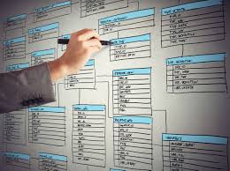
Tarea
Ensayo: Importancia de la Lógica de Programación en el Marketing Digital y su aplicación en escenarios prácticos.

